Slide 1
Sesión 5: Etapas del muestreo estadístico
Mtro. David Nexticapan Cortes

Slide 2
Etapa 3: Selección de las técnicas de muestreo
ETAPA 1
Definición de la población objetivo
ETAPA 2
Delimitar a la población
ETAPA 3
Selección de las técnicas de muestreo
Técnicas no probabilísticas
Muestreo de conveniencia
Muestreo por cuotas
Técnicas probabilísticas
Muestreo aleatorio simple (MAS)
Muestreo por conglomerados
Muestreo sistemático
Muestreo estratificado
Muestreo voluntario
Muestreo encadenado

Slide 3
Técnicas no probabilísticas
La selectividad que se incorpora a una muestra no probabilística deriva del investigador que se dirige a un grupo en particular, sabiendo que no representa a la población general; simplemente se representa a sí misma.
Este tipo de técnicas frecuentemente se utilizan en algunas investigaciones etnográficas, investigaciones acción o estudios de caso.
La investigación a pequeña escala a menudo utiliza muestras no probabilísticas porque, a pesar de las desventajas que surgen de su no representatividad, son mucho menos complicadas de configurar, son menos costosas y pueden resultar adecuadas a los investigadores cuya intención no es generalizar sus hallazgos más allá de la muestra en cuestión.

Slide 4

Muestreo de conveniencia
Implica elegir a las personas más cercanas para servir como encuestados y continuar este proceso hasta que se haya obtenido el tamaño de muestra requerido.
Los investigadores simplemente eligen la muestra de aquellos a quienes tienen fácil acceso.
Como no representa a ningún grupo a parte de sí misma, no busca generalizar a la población.
Las audiencias cautivas como los estudiantes o los maestros de los estudiantes, a menudo sirven como encuestados según el muestreo de conveniencia.
El muestreo de conveniencia tiene sus limitaciones y puede llevar a sesgos en la muestra, ya que no todos los elementos de la población tienen la misma probabilidad de ser seleccionados.

Slide 5
Ejemplo Muestreo por conveniencia
Objetivo de Investigación: "Analizar el impacto psicosocial de la pandemia de COVID-19 en la población joven de México y explorar las estrategias de afrontamiento utilizadas durante este período."
Ventajas | Limitaciones
Acceso rápido a participantes Economía de recursos Flexibilidad | Sesgo de selección Falta de representatividad Riesgo de resultados sesgados
Posible Solución
Diversificar lugares de reclutamiento Uso de criterios de inclusión específicos Complemento con otras técnicas de muestreo Validación cruzada de resultados

Slide 6
Ejemplo Muestreo por conveniencia
Ejemplo: Cuando un actuario está interesado en analizar las pólizas de seguro de vida vendidas por una compañía de seguros en un año determinado y opta por seleccionar las pólizas que están más fácilmente disponibles o que requieren menos esfuerzo para acceder.
Ventajas | Limitaciones
Muestra basada en la conveniencia y accesibilidad de las pólizas | Las pólizas seleccionadas podrían no ser una muestra representativa de todas las pólizas. Puede haber sesgos en la muestra debido a la selección no aleatoria de las pólizas
Posible Solución
Si el actuario realizara un proceso aleatorio, o siguiendo un plan más estructurado, podría obtener resultados más confiables y precisos

Slide 7

Muestreo por participantes voluntarios
En los casos en que el acceso es difícil, el investigador puede tener que depender de voluntarios, por ejemplo, amigos personales o amigos de amigos, o aquellos que estén interesados
Es el único tipo de muestreo que es posible, y puede ser mejor tener este tipo de muestreo que ninguna investigación en absoluto.
En estos casos, se debe ser muy cauteloso al hacer afirmaciones de generalización o representatividad, ya que los voluntarios pueden tener una variedad de motivos diferentes para el voluntariado.
Los voluntarios pueden tener buenas intenciones, pero no necesariamente representan a la población en general, y esto debe quedar claro.

Slide 8
Ejemplo Muestreo por participantes voluntarios
Ejemplo: "Explorar las experiencias y desafíos percibidos por pacientes oncológicos en México con respecto a la toma de decisiones compartida en el tratamiento del cáncer, con el propósito de identificar áreas de mejora en la comunicación médico-paciente y el apoyo emocional durante el proceso de tratamiento."
Ventajas | Limitaciones
Compromiso activo del paciente Flexibilidad en la diversidad de casos Rápida movilización | Sesgo de participación en casos específicos Limitada representación de grupos demográficos Falta de información sobre pacientes menos involucrados
Posible Solución
Colaboración con centros oncológicos Inclusión de diferentes tipos de cáncer Sensibilización en comunidades afectadas

Slide 9
Ejemplo Muestreo por participantes voluntarios
Ejemplo: Cuando un actuario está interesado en estudiar la satisfacción de los clientes con respecto a los servicios de una compañía de seguros en particular.
Ventajas | Limitaciones
Es una forma rápida y económica de obtener respuestas de los clientes | Los clientes interesados y satisfechos pueden ser más propensos a participar, lo que puede resultar en una muestra sesgada hacia clientes más satisfechos.
Posible Solución
Considerar utilizar métodos adicionales para obtener una muestra más representativa

Slide 10
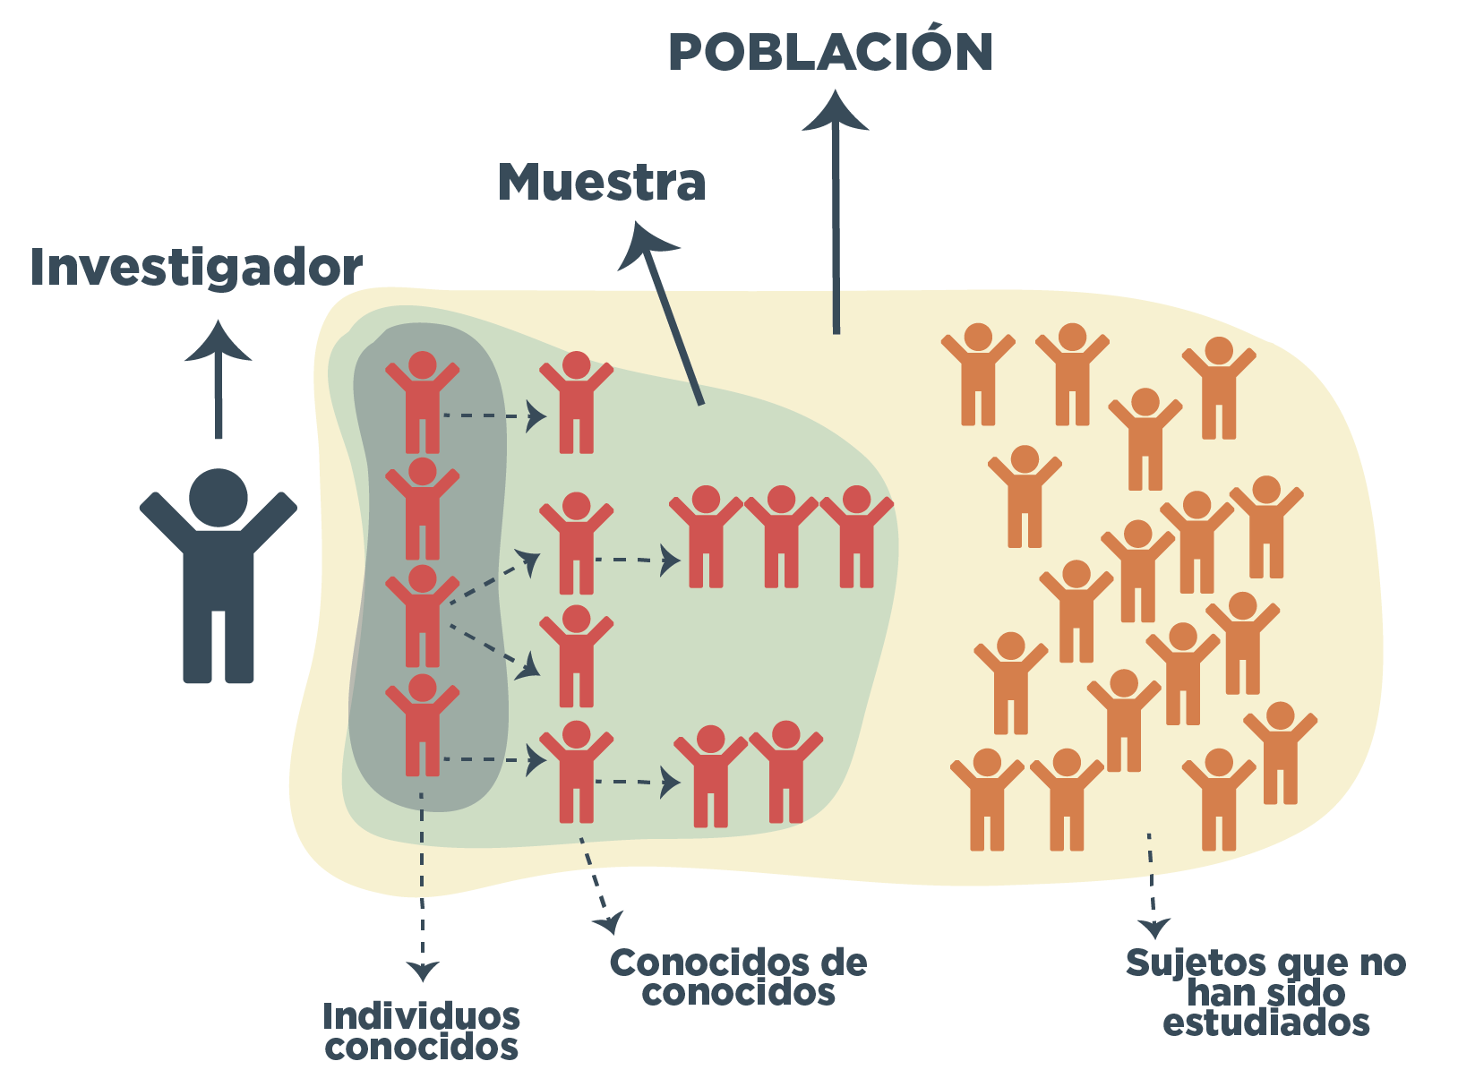
Muestreo encadenado
Se selecciona a una muestra que sirve como punto de partida para otra muestra
Un ejemplo típico de la utilidad de este método sería la investigación sobre hábitos de conducta moralmente no aceptados por la sociedad.
Este método es útil para muestrear una población donde el acceso es difícil, tal vez porque es un tema delicado
Se utiliza cuando, por la naturaleza delicada de la pregunta de investigación o la dificultad de encontrar a los encuestados, es necesario que el encuestado nos dirija a otro.

Slide 11
Ejemplo Muestreo encadenado
Ejemplo: "Explorar las experiencias y perspectivas de las trabajadoras sexuales en el estado de Puebla, con énfasis en los factores que afectan su calidad de vida y acceso a servicios de salud."
Ventajas | Limitaciones
Acceso a experiencias diversas Vínculo de confianza Ampliación de la red de participantes | Sesgo de selección Confidencialidad y riesgo Influencia mutua
Recomendaciones
Se deben implementar medidas rigurosas para proteger la confidencialidad y el bienestar de las participantes, y es esencial obtener el consentimiento informado de manera clara y comprensible.

Slide 12
Ejemplo Muestreo encadenado
Ejemplo: Cuando un actuario está interesado en estudiar la prevalencia y características de un tipo particular de fraude en los seguros de automóviles.
Ventajas | Limitaciones
Se pueden obtener más detalles acerca de temas delicados. Los informantes clave nos pueden referir a otros participantes y así sucesivamente. | Este método puede generar sesgos en la muestra, ya que la selección de los participantes depende de las referencias de los informantes clave.
Recomendaciones
Analizar el caso para salvaguardar tu integridad física y moral. Considerar cuidadosamente las limitaciones y sesgos al interpretar los resultados del estudio.

Slide 13

Muestreo por cuotas
En este caso el investigador tiene una información más detallada de la distribución de la población según algunas variables que están relacionadas con la variable a estudiar.
De acuerdo con estas variables se divide la población en estratos y se entrevista un número determinado en cada estrato.
Al igual que una muestra estratificada, una muestra por cuotas se esfuerza por representar características significativas (estratos) de la población en general
Por ejemplo, supongamos que una población estuviera compuesta por un 55% de mujeres y un 45% de hombres, entonces la muestra tendría que contener un 55% de mujeres y un 45% de hombres.
Una muestra por cuotas, entonces, busca otorgar una ponderación proporcional a factores seleccionados (estratos) que reflejen su ponderación en que se pueden encontrar en la población en general

Slide 14
Ejemplo Muestreo por cuotas
Ejemplo: Cuando un actuario está interesado en estudiar la distribución de edades entre los asegurados de una compañía de seguros de vida.
Si los datos disponibles indican que el 30% de los asegurados tienen edades entre 18 y 30 años, el 40% entre 31 y 50 años, y el 30% entre 51 y 65 años, el actuario seleccionaría a los participantes para la muestra de acuerdo con estas cuotas.
Una vez que se haya seleccionado a los participantes que cumplen con las cuotas de edades preestablecidas, el actuario realizaría el análisis y estudio sobre esta muestra para obtener conclusiones sobre la distribución de edades entre los asegurados de la compañía de seguros.
Es importante tener en cuenta que el muestreo por cuotas en este ejemplo puede llevar a sesgos en la muestra, ya que la selección de los asegurados está sujeta a los criterios de cuotas establecidos por el actuario.

Slide 15
Técnicas probabilísticas
Una muestra probabilística, debido a que se extrae al azar de la población más amplia, será útil si el investigador desea poder hacer generalizaciones, ya que busca la representatividad de la población más amplia.
Una muestra probabilística tendrá menos riesgo de sesgo que una muestra no probabilística, mientras que, por el contrario, una muestra no probabilística, al no ser representativa de toda la población, puede mostrar asimetría o sesgo.
Todas las técnicas probabilísticas tienen una medida de aleatoriedad incorporada y, por lo tanto, tienen un grado de generalización.

Slide 16
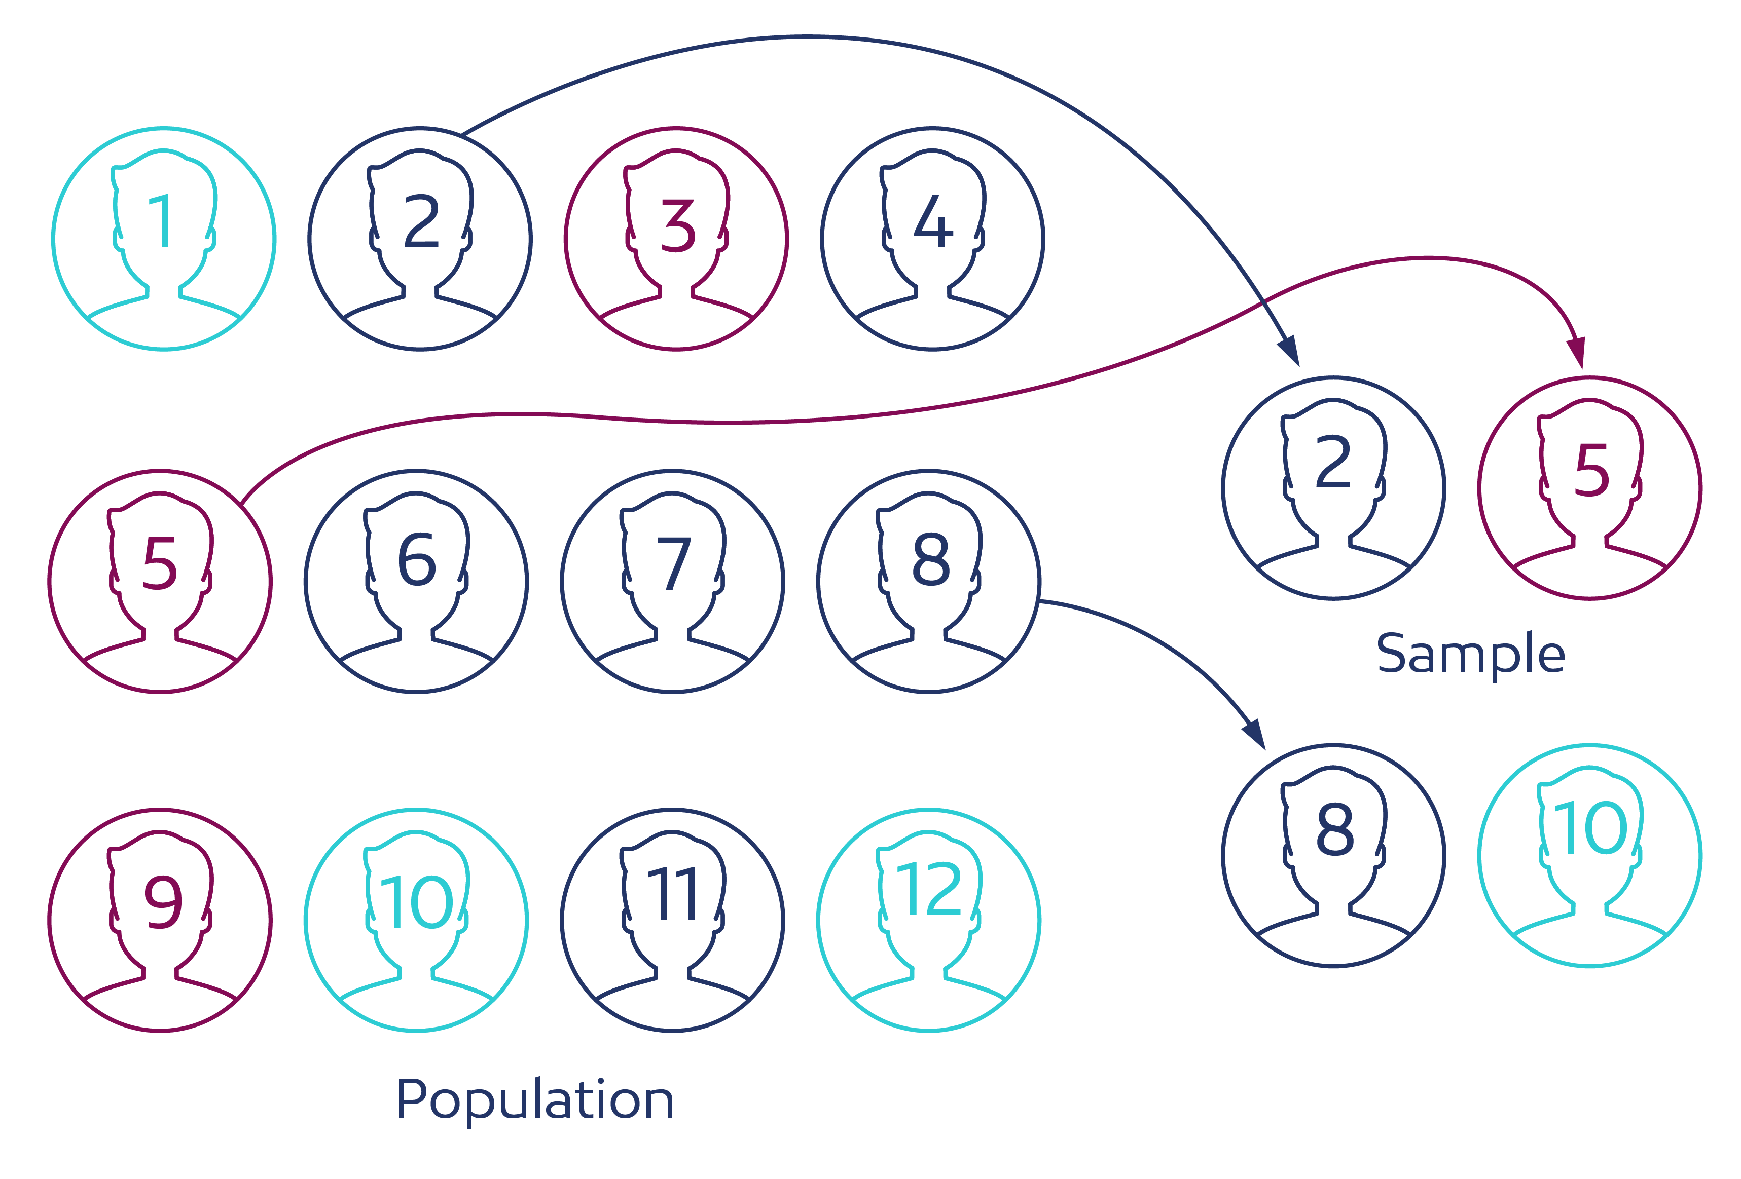
Muestreo aleatorio simple (MAS)
Cada miembro de la población en estudio tiene la misma oportunidad de ser seleccionado y la probabilidad de que un miembro de la población sea seleccionado no se ve afectada por la selección de otros miembros de la población, es decir, cada selección es completamente independiente de la próxima.
Esta técnica requiere tener un listado exhaustivo de todos los elementos de la población objetivo.
El método implica seleccionar al azar de una lista de la población (un marco de muestreo) el número requerido de sujetos para la muestra.

Slide 17
Ejemplo Muestreo aleatorio simple (MAS)
Ejemplo: Un experto trabaja para una compañía de seguros de salud y está interesado en determinar la proporción de asegurados que han presentado reclamaciones médicas en el último año en toda la población asegurada.
El actuario puede asignar un número único para cada asegurado en la lista
Con fórmulas de muestreo, el actuario debe seleccionar una muestra de 500 asegurados de toda la población de manera aleatoria simple y recopila la información sobre si cada uno de ellos presentó o no reclamaciones médicas en el último año.
El actuario calcularía la proporción de asegurados con reclamaciones médicas en la muestra. Luego, utilizaría técnicas estadísticas para estimar la proporción poblacional de asegurados con reclamaciones médicas, basándose en la proporción estimada en la muestra y considerando el margen de error.

